Slide 1
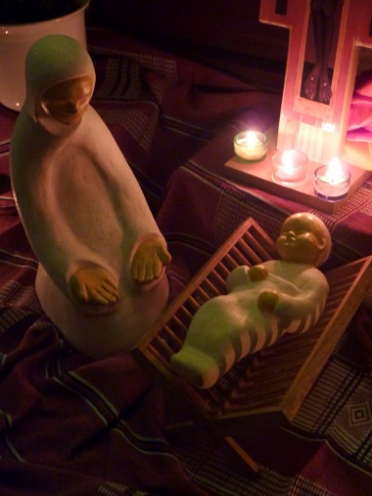
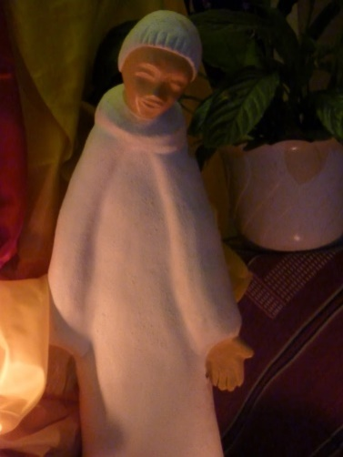
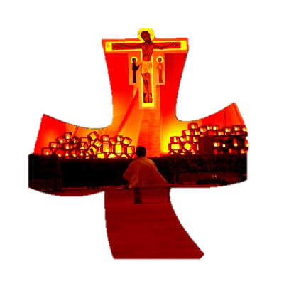
Jour de l’an 2017
Prière de Taizé

Slide 2
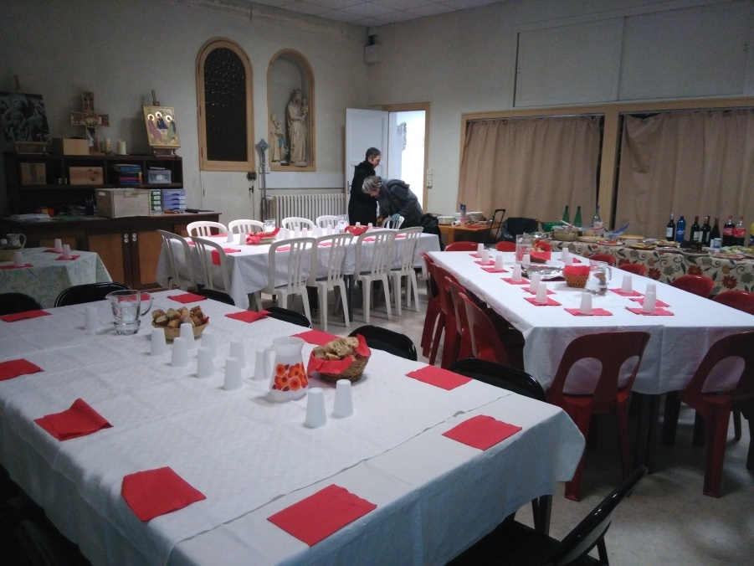
Repas partagé pour finir l’année 2016
Isabelle accueille, mais tout le monde n’est pas encore arrivé.

Slide 3
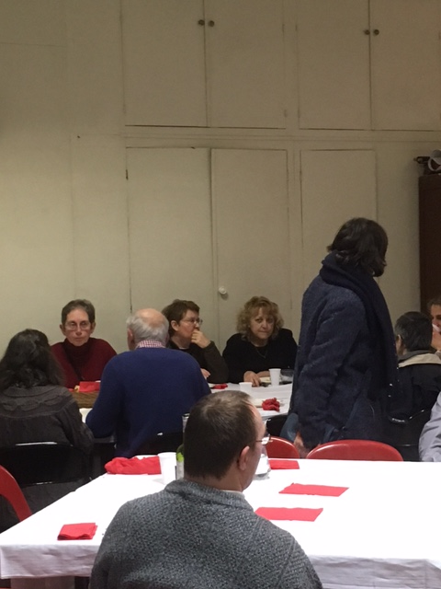
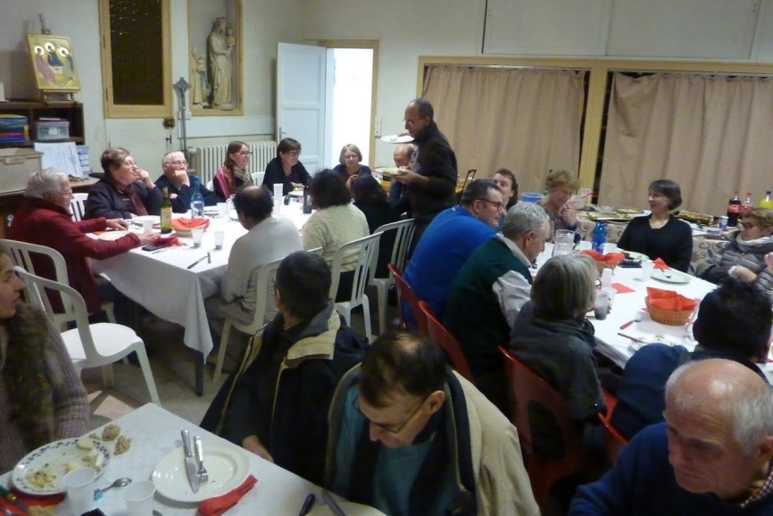
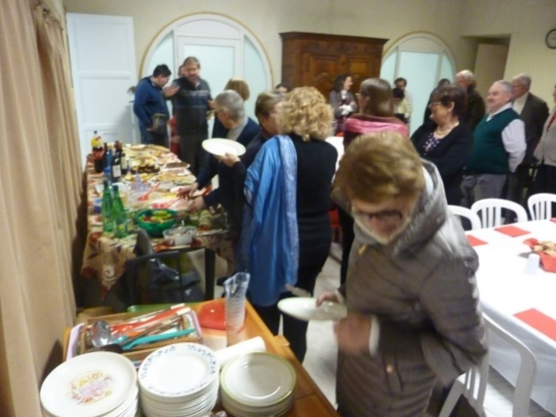
Partage du repas et échanges de discussions,

Slide 4
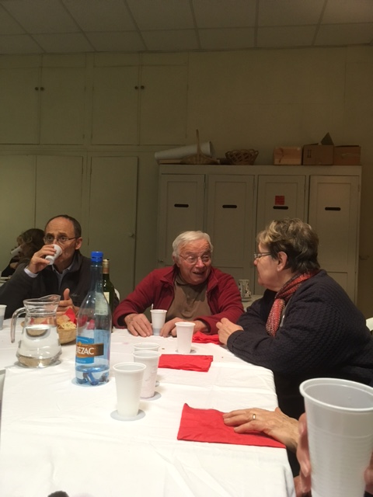

Slide 6
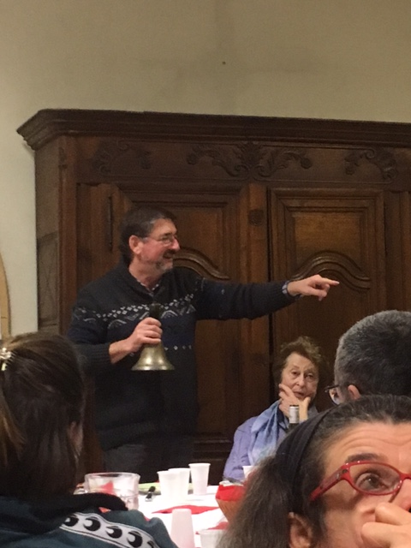
Vincent prend la parole

Slide 7
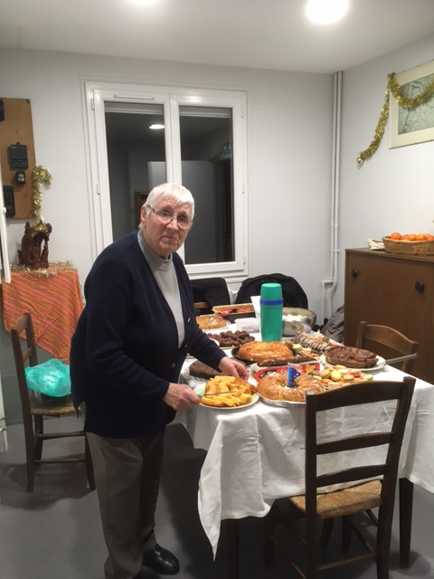
Les desserts en préparation par Jacqueline
Service de vaisselle

Slide 8
Quelques mises au point avant la prière.

Slide 10
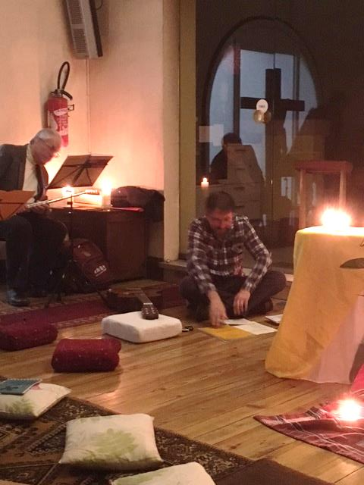
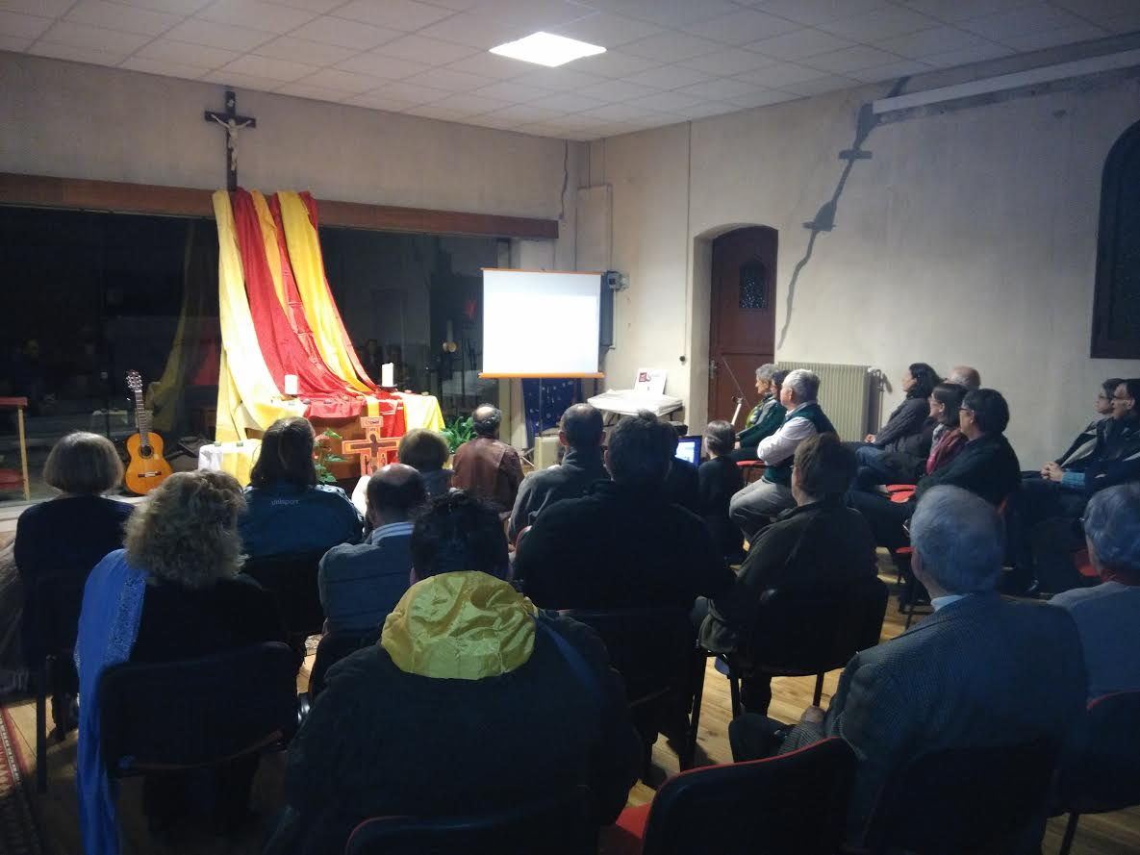

Slide 11
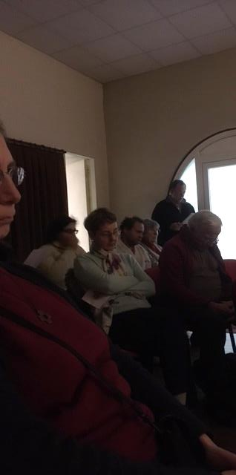
Proposition de méditation du Frère Alois Première proposition : Tenir fermes dans l’espérance, elle est créatrice Deuxième proposition : Simplifier notre vie pour partager Troisième proposition : Être ensemble pour que se dévoile la dynamique de l’Évangile Quatrième proposition : Faire grandir la fraternité pour préparer la paix

Slide 12
Mt 15, 27-28 La cananéenne
Jésus se retira dans la région de Tyr et Sidon. Et voici qu’une cananéenne vint de là et se mit à crier : « Aie pitié de moi, Seigneur, fils de David ! Ma fille est cruellement tourmentée par un démon » Mais Jésus ne lui répondit pas un mot. Ses disciples, s’approchant lui firent cette demande : « Renvoie-la car elle nous poursuit de ses cris » Jésus répondit : Je n’ai été envoyé qu’aux brebis perdues d’Israël ».
Mais la femme vint se prosterner devant lui : « Seigneur, dit-elle, vient à mon secours ! » Il répondit : « Il n’est pas bien de prendre le pain des enfants pour le jeter aux petits chiens » « C’est vrai, Seigneur, reprit-elle ; et justement, les petits chiens mangent des miettes qui tombent de la table de leurs maîtres »
Alors, Jésus lui répondit : Femme, ta foi est grande ! Qu’il t’arrive comme tu veux ! Et sa fille fut guérie dès cette heure là.

Slide 13
Alléger les souffrances humaines est au cœur de l’Évangile. Quand nous apaisons les épreuves des autres, c’est au Christ lui-même que nous le faisons, c’est lui que nous rencontrons. « Ce que vous faites aux plus petits de mes frères, dit-il, c’est à moi que vous le faites »

Slide 14
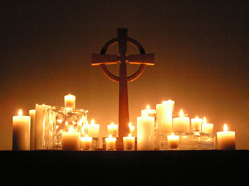
Bonne et Sainte année 2017

